Slide 1
AYGAZ YAPAY ZEKAYA GİRİŞ BOOTCAMP Projesi
Fashion MNIST Veri Seti ile Yapay Zeka ve Makine Öğrenmesi

Slide 2
Projenin Amacı
Bu proje, AYGAZ YAPAY ZEKAYA GİRİŞ BOOTCAMP süreci için hazırlanmıştır.
Amacı, Fashion MNIST veri seti üzerinde yapay zeka ve makine öğrenmesi tekniklerini kullanarak analizler ve modelleme çalışmaları yapmaktır.
Fashion MNIST veri seti, giysi ve aksesuarların siyah beyaz görüntülerini içeren, toplamda 70.000 adet örnekten oluşan bir veri setidir.

Slide 3
Kullanılan Yöntemler
Veri Yükleme:
- TensorFlow kütüphanesi kullanılarak Fashion MNIST veri seti yüklendi.
- Veri seti, eğitim ve test veri setlerine ayrıldı.
Veri Ön İşleme:
- Görüntüler normalleştirildi ve yeniden şekillendirildi.
- Eğitim ve test veri setleri için veri şekilleri ve etiketler hazırlandı.
Modelleme Yöntemleri:
- K-Nearest Neighbors (KNN): KNN algoritması kullanılarak sınıflandırma yapıldı.
- Support Vector Machine (SVM): SVM algoritması ile sınıflandırma yapıldı.
- Convolutional Neural Network (CNN): Derin öğrenme algoritmaları kullanılarak sınıflandırma yapıldı.

Slide 4
Deney Sonuçları
Deney sonuçlarını aşağıdaki grafikte görebilirsiniz:
- KNN Sonuçları: Eğitim ve test setleri üzerinde doğruluk oranları hesaplandı.
- SVM Sonuçları: SVM algoritmasının eğitim ve test setleri üzerindeki performansı değerlendirildi.
- CNN Sonuçları: CNN modelinin eğitim süreci ve test sonuçları detaylandırıldı.

Slide 5
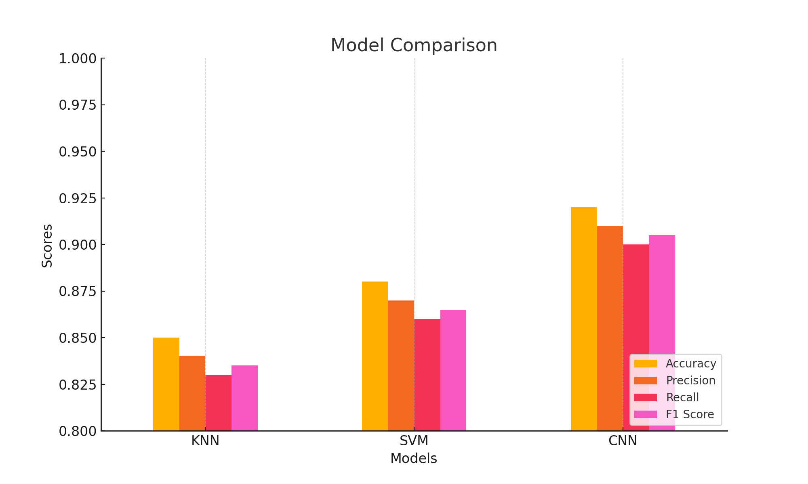
Model Comparison Results

Slide 6
Tartışma
Sonuçların Yorumlanması:
- Her bir modelin performansını karşılaştırarak değerlendirdik.
- CNN modeli, KNN ve SVM modellerine kıyasla daha yüksek doğruluk oranına sahip oldu.
Karşılaşılan Zorluklar:
- Veri ön işleme aşamasında zorluklar yaşandı.
- Model eğitimi sırasında yüksek hesaplama maliyeti ve zaman yönetimi sorunları ile karşılaşıldı.
Gelecek Çalışmalar:
- Model performansını artırmak için hiperparametre optimizasyonu yapılabilir.
- Daha karmaşık modeller ve farklı veri setleri ile çalışılabilir.

